Slide 1
Мини-курс: “Вот и всё…”
(часть вторая)
¯\_(ツ)_/¯
Дмитрий Дворецкий

Slide 2
План мини-курса “Вот и всё…”
Что делать с информационными потоками?
Как лучше вести социальные сети?
Как справляться с эмоциями?
О чем не стыдно говорить сейчас?
Стал ли библиотекарь поддерживающей профессией?
Инструменты поддержки для себя и окружающих.

Slide 3
КАК РАБОТАТЬ ДАЛЬШЕ?..
ВЕБИНАР ВТОРОЙ

Slide 4
План вебинара
Как справляться с эмоциями?
О чем не стыдно говорить сейчас?
Личным опытом, лайфхаками, список рекомендательных источников информации.
Вопросы

Slide 5
Как справиться с эмоциями?
Нарисуйте самый негативный вариант и проживите его
Нарисуйте положительный вариант
Примите своё бессилие и себя в новых условиях
Больше слушайте и меньше убеждайте
Не спорьте, а действуйте
Откажитесь от любых комментариев, оценок…
Найдите значимое дело
Объединяйтесь
Будьте осознанны, будьте внимательны
Сохраняйте жизненные ритмы

Slide 6
ВРЕМЯ ПЕРЕСТРОИТЬ СЕБЯ

Slide 7
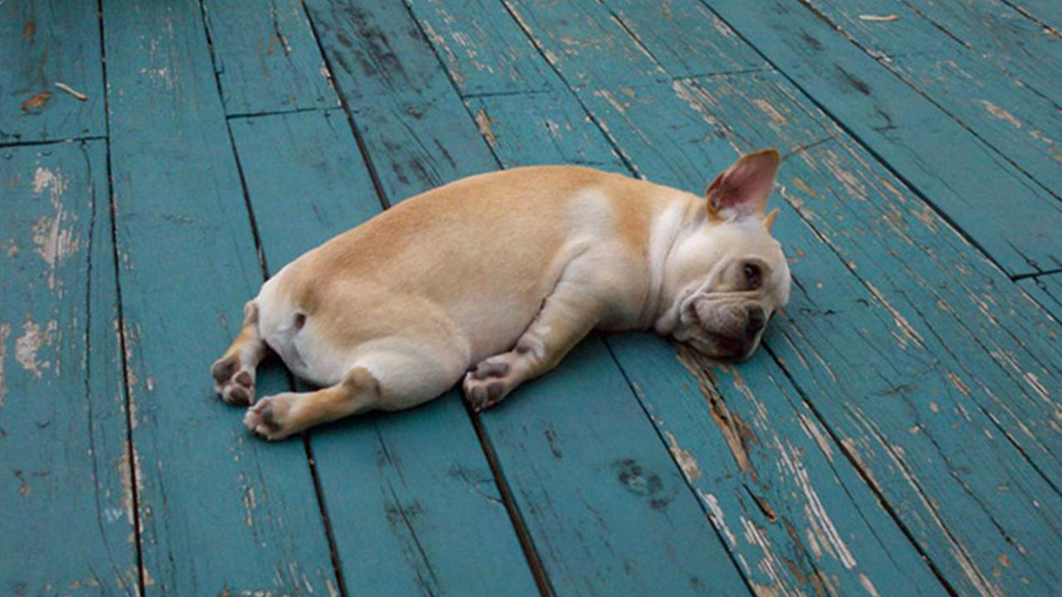

Slide 12
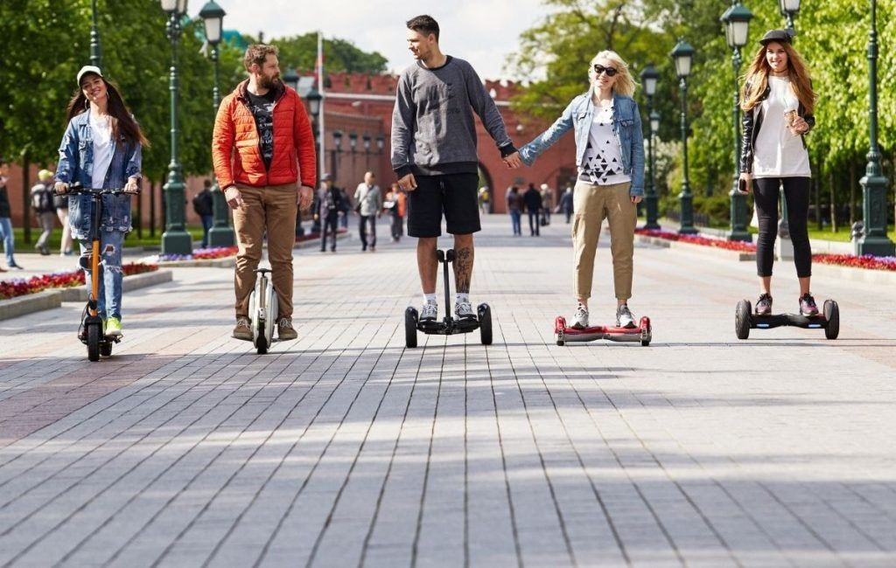

Slide 13
О чём не стыдно говорить сейчас?
Я не справляюсь
Мне плохо/мне нужна помощь
О своих эмоциях, о своих чувствах
Ничего не говорить
Уходить от диалога
Бросать всё и брать отпуск
О своей личной позиции

Slide 14
Книги настроений
Наринэ Абгарян -- «Манюня»
О. Генри и другие -- «33 лучших юмористических рассказа»
Терри Пратчетт -- «Вещие сестрички»
Даниил Хармс -- «Я родился в камыше…»
А. П. Чехов -- «Юмористические рассказы»

Slide 15
Телеграм-боты для ментального здоровья
Слипи (@sleepyrobot)
Эпикур (@epicurusbot)
Ботик-заботик (@projectgratefulbot)
Potato (@potatopsybot)
Michelle (@thenotionbot)

Slide 16
Телефоны психологической поддержки
Круглосуточная экстренная телефонная служба МЧС, оказывающая психологическую помощь по всей России: +7 (495) 989-50-50
Многопрофильная психологическая помощь всем взрослым. Дежурят психотерапевты, медицинские психологи и врачи-психиатры -- 8-800-200-47-03 (круглосуточно).
Горячая линия психологической помощи детям, подросткам и их родителям, телефон доверия (круглосуточно, бесплатно, анонимно) -- 8-800-200-01-22.
Сайт телефона доверия: https://telefon-doveria.ru
Телефоны доверия: 8(495)988-44-34 (бесплатно по Москве), 8(800)333-44-34 (бесплатно по России).

Slide 17
Список используемой литературы
Как разговаривать с кем угодно, когда угодно, где угодно -- Ларри Кинг
Гормоны счастья… -- Лоретта Бройнинг
Без обид! Как эмоциональный интеллект помогает общаться с коллегами и руководством -- Молли Вест Даффи, Лиз Фосслиен

Slide 18
«Делай, что должно, и будь, что будет»

Slide 19
ВАШИ ВОПРОСЫ

Slide 20
Моя почта для связи: d.v.dvoretsky@inbox.ru

Slide 21
Наши социальные сети

